Slide 1
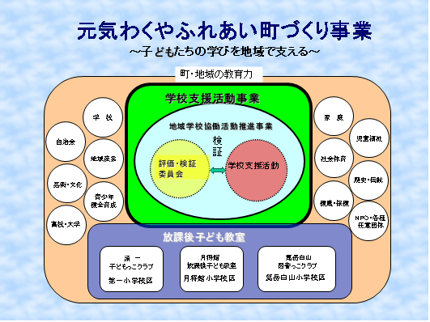
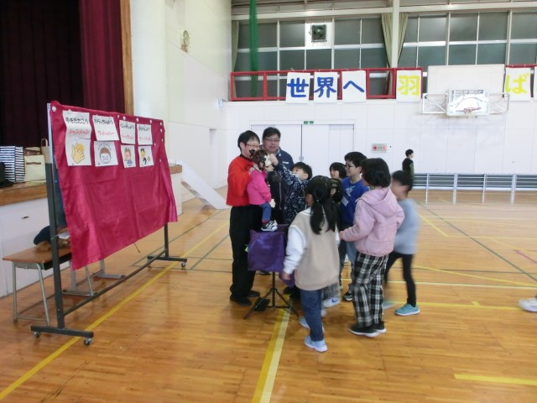
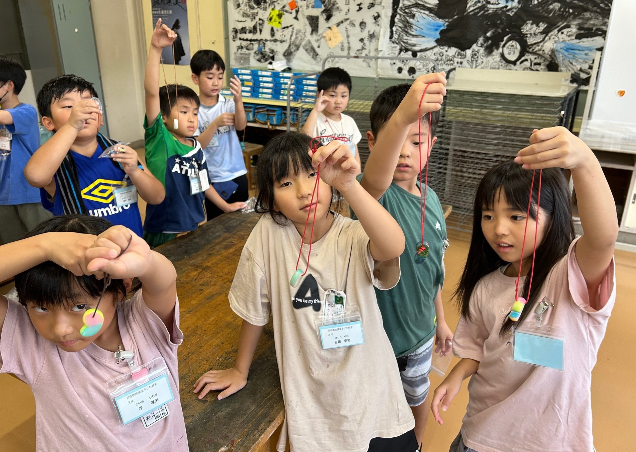
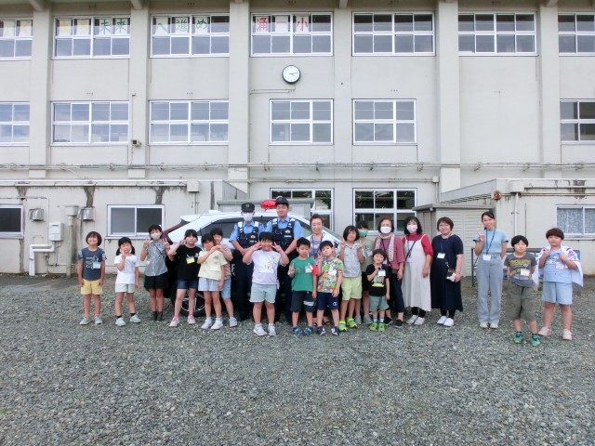
｢学校・家庭・地域連携協力推進事業｣（学校を核とした地域力強化プラン）
地域と学校の連携・協働体制構築事業の取組事例
①地域と学校メニュー用
「元気わくやふれあい町づくり事業」～子供たちの学びを地域で支える （宮城県涌谷町）
取組の概要や経緯
写真
平成２２年９月に元気わくやふれあい町づくりサポートセンターを立ち上げ、学校支援本部事業として開始した。支援対象は町内全ての小中学校に展開し、学校支援や放課後子ども教室を地域住民と協働し推進している。平成２８年４月から評価検証委員会を立ち上げ、各事業の課題や効果の測定、事業の評価・検証を行っている。
また、令和５年４月には実行委員会の設置要綱も整備し、併せて涌谷町地域学校協働活動推進員の設置要綱も整備している。
内容
学校支援活動では、学校の要請により、学校の環境整備や授業支援等を行っている。元気わくやふれあい町づくりコーディネーターが、学校と地域ボランティアを繋ぎ調整を行い活動を行っている。
放課後子ども教室では、各小学校において、放課後子ども教室のコーディネーターが中心となり、地域性や学校の特性に合わせた事業を企画し、地域の中から講師を依頼するなど地域人材を積極的に活用し様々な体験学習の機会を提供している。
ポイント
①元気わくやふれあい町づくり事業の地域学校協働活動推進員が各学校と密にコミュニケーションをとり、支援内容や支援者の検討を行い速やかに調整し支援している。。
②放課後子ども教室は、各小学校の地域性や特性を活かした体験型の事業内容を企画。また、
地域人材を積極的に活用することで地域との連携・協働の推進と地域コミュニティの活性化を図る。
③町内小中学校を訪問し、各種事業の説明を行い事業の理解、活用、情報の共有を図る。
今後の方
成果
向性
・学校支援活動においては、学校と地域住民が気軽に協働できる体制を学校と連携し図る。
・放課後子ども教室においては、小学校間での体験格差の解消を図る。
・支援者となる地域人材の育成、発掘に努め、また保護者にも参加を促し、協働教育の推進を図る。
・『できる支援をできるときに、できることから』を合言葉に地域住民の協力をもらいながら、よりよい協働教育の推進を図る。
学校支援事業においては、学校からの要請により、環境整備（図書整理等）や授業支援（バケツ稲、調理実習・ミシン・くぎ打ち等）、児童の見守り（PTA総会時などの見守り）、読み聞かせなどさまざまなボランティア支援が行われており、地域のボランティアが児童一人一人にサポートすることにより安全な環境にもと実施するができている。また、地域の方々が活動することで、地域と学校の自然な交流が推進され、地域コミュニティの活性化も繋がっている。
放課後子ども教室においては、参加児童がたいへん楽しみにしており、多種多様な講師とともに腹話術鑑賞や創作教室、スポーツリトミックや、高校書道部による書道教室等を体験することで、多世代交流や地域住民との交流も深めており、支援しているスタッフや、ボランティアなど、地域住民の活動の場づくりや生きがいづくりにも大いに役立っている。

